Slide 1


TRƯỜNG TIỂU HỌC HƯNG ĐẠO
Chủ đề 4:
VẺ ĐẸP CỦA KHỐI
Tiết 1
GIÁO VIÊN: PHẠM THỊ NGỌC ÁNH

Slide 2

- Biết được biểu hiện của khối dạng cơ bản theo một số cặp tương phản ..
- Biết thực hành, sáng tạo sản phẩm mĩ thuật tạo được biểu hiện của khối, cảm giác về sự chuyển động.

Slide 3




Slide 4





Hãy quan sát và gọi đúng tên các khối sau để giành được những món quà hấp dẫn.

Slide 5







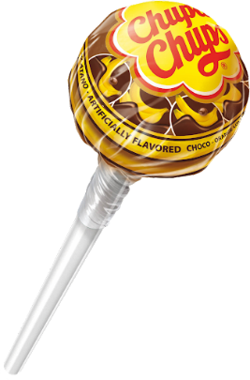

Học tiếp
Notes:
Bấm vào số để ra câu hỏi, trả lời xong bấm hộp quà để trở về. Sau đó bấm vào hộp quà tương ứng phía dưới để mở quà

Slide 6

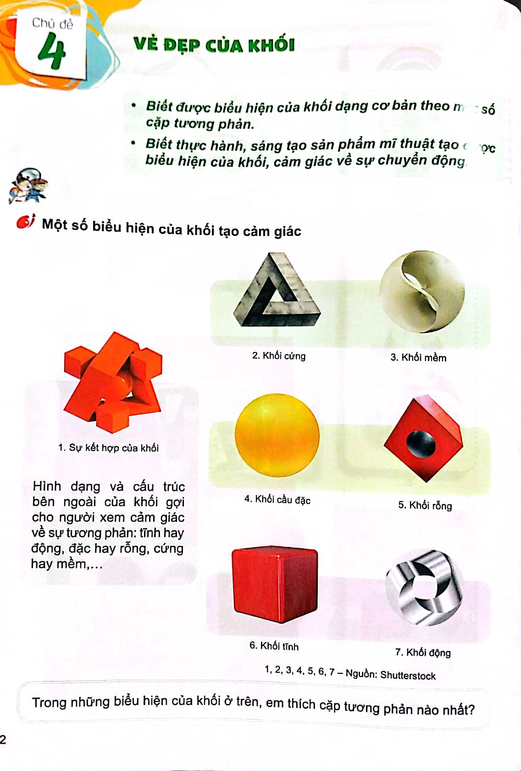
1. Đây là khối gì:
khối lập phương
Notes:
Click vào hộp quà để quay lại

Slide 7
2. Đây là khối gì:
khối cầu

Slide 8
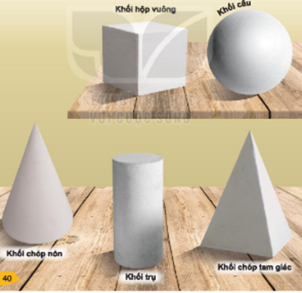
3.Đây là khối gì :
khối trụ

Slide 9
4. Đây là khối gì:
khối chóp nón

Slide 10
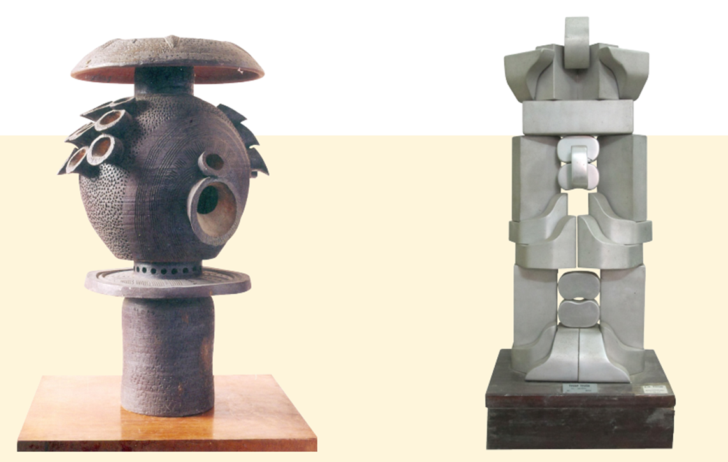
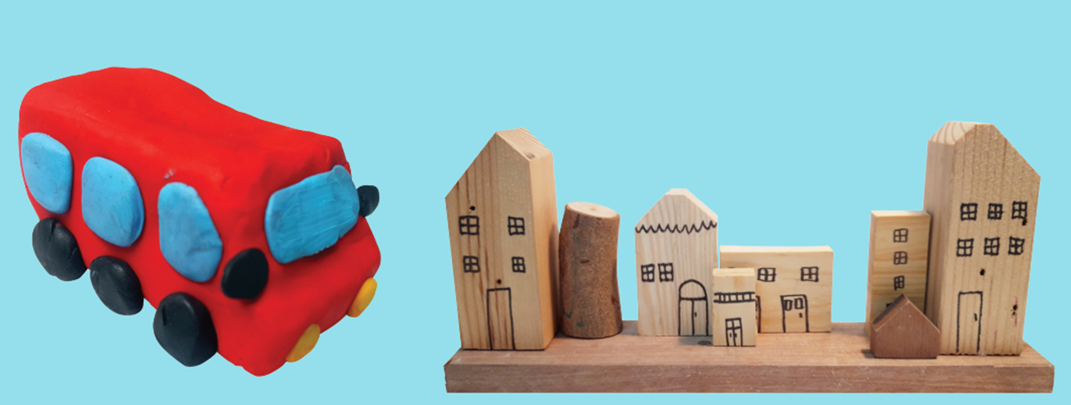
Qua trò chơi khởi động, em hãy cho cô biết bài vẽ khối đã học ở lớp mấy ?
* Đã học ở lớp 1 - chủ đề 6 : bài sáng tạo từ những khối cơ bản
*Đã học ở lớp 2 - chủ đề 5 : bài sự kết hợp thú vị của khối

Slide 11
Qua lớp 3 các em sẽ biết được sâu hơn về bản chất của khối

Slide 12










Slide 13
Quan sát hình và cho biết đó là khối gì ?

Slide 14
Quan sát hình và cho biết đó là khối gì ? cảm giac như thế nào?
KHỐI
CẢM GIÁC
MỀM
RỖNG
CHUYỄN ĐỘNG
CỨNG
ĐẶC
TĨNH
Chắc chắn, mạnh khoẻ
MỀM MẠI,
NHẸ NHÀNG
ĐANG RƠI, ĐANG CHẠY,
.....
Nặng
ĐỨNG YÊN
NHẸ

Slide 15
CỦNG CỐ
- QUA TIẾT HỌC NÀY EM ĐÃ BIẾT ĐƯỢC NHỮNG KHỐI NÀO? KHỐI ĐÓ CÓ BIỂU HIÊN GÌ ?

